Slide 1
Лекция 7. Основы алгоритмизации
Понятие алгоритма, свойства и формы записи алгоритмов
Типовые функциональные блоки в алгоритмах. Правила выполнения схем алгоритмов
Базовые алгоритмические конструкции и структуры
Разработка алгоритмов решения сложных задач
Пример разработки алгоритма с использованием метода пошаговой детализации и вспомогательных алгоритмов

Slide 2

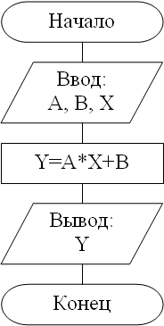

Понятие алгоритма, его свойства и формы записи
"Алгоритм – конечный набор предписаний, определяющий решение задачи посредством конечного количества операций".
"Программа для ЭВМ – упорядоченная после-довательность команд, подлежащая обработке".
Свойства алгоритмов:
– дискретность;
– детерминированность;
– массовость.
В информатике наибольшее распространение получили следующие формы записи алгоритмов:
– графическое изображение;
– алгоритмические языки.
Правила изображения символов и построения схем алгоритмов определяются государственным стандартом ГОСТ 19.701-90.
Схема алгоритма вычисления функции Y = A × X + B

Slide 3
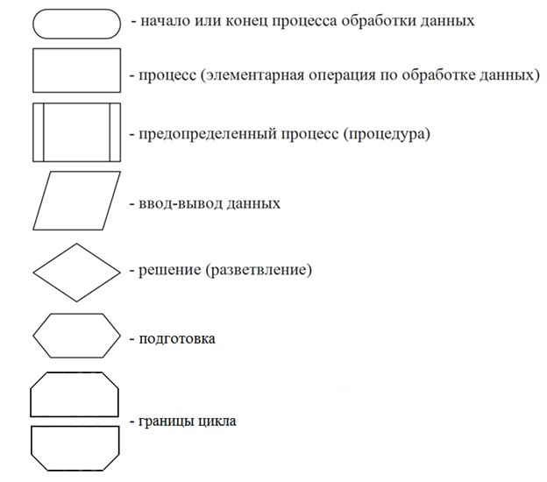
Изображения блоков на схемах алгоритмов

Slide 4
Базовые алгоритмические конструкции и структуры
В теории структурного программирования доказано, что для записи любого алгоритма, предназначенного для выполнения в компьютере, достаточно всего трех управляющих структур: последовательности, выбора и повторения.
Управляющие структуры:
а) последовательность; б) выбор; в) повторение

Slide 5
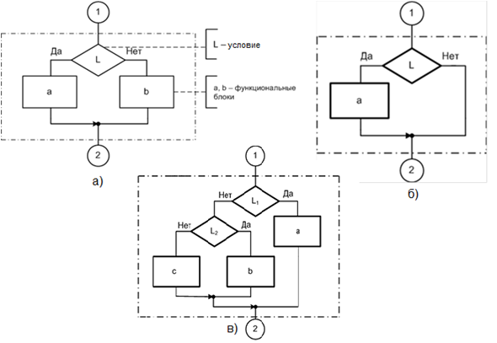
Базовые алгоритмические структуры разветвляющегося типа
а) стандартное разветвление б) усеченное разветвление в) вложенное разветвление

Slide 6
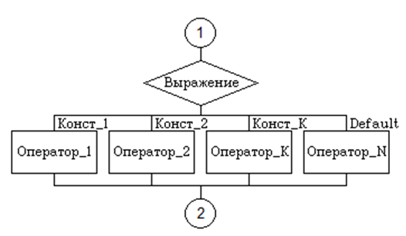
Базовые алгоритмические структуры разветвляющегося типа
Структура Множественный выбор

Slide 7
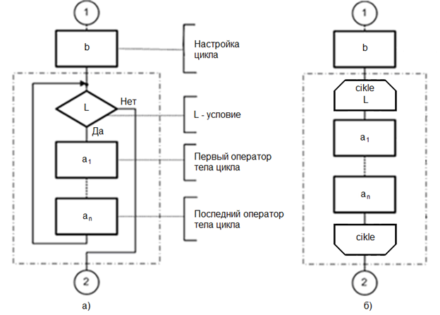
Базовые алгоритмические структуры циклического типа
Структура Цикл с предусловием

Slide 8
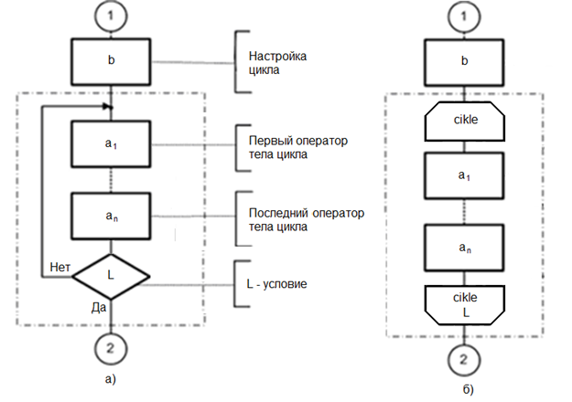
Базовые алгоритмические структуры циклического типа
Структура Цикл с постусловием

Slide 9
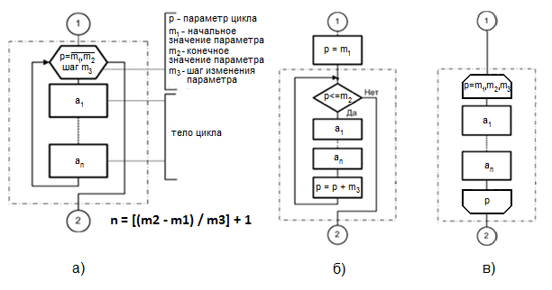
Базовые алгоритмические структуры циклического типа
Структура Цикл с предусловием и параметром

Slide 10
Разработка алгоритмов решения сложных задач
Правила разработки алгоритмов определены в теории структурного программирования, основу которой составляют следующие принципы:
1. Алгоритмы должны разрабатываться по шагам по принципу "сверху вниз", начиная с укрупненной схемы и заканчивая детализированной.
2. Сложную задачу целесообразно разбивать на подзадачи (простые блоки), а программу составлять из модулей (независимых частей), имеющих простую структуру и допускающих независимую отладку.
3. Логика алгоритма и программы должна опираться на минимальное число простых базовых конструкций, имеющих заранее определенную структуру.
4. В алгоритмах и программах базовые алгоритмические структуры могут быть вложены друг в друга произвольным образом.
5. Повторяющиеся фрагменты алгоритма (программы) следует оформлять в виде подпрограмм.

Slide 11
Метод пошаговой детализации
При разработке алгоритмов на основе принципов структурного программирования используют метод пошаговой детализации. Метод состоит в том, что алгоритм строится за один или несколько шагов в зависимости от сложности решаемой задачи.
На первом шаге процесс решения задачи делится на крупные действия. Каждое действие записывается в виде четкой инструкции, указывающей, что делать (но не как делать). Затем разрабатывается укрупненная схема алгоритма, показывающая общий порядок решения задачи. На этом этапе схема обычно имеет вид простой последовательности функциональных блоков или других базовых конструкций.
На втором и последующих шагах крупные действия уточняются и детализируются. Для каждого действия определяется своя последовательность более мелких действий, которая указывает, как должно выполняться это действие. Функциональные блоки укрупненной схемы алгоритма замещаются соответствующими последовательностями базовых алгоритмических структур.
Детализация заканчивается на том шаге, после которого алгоритм становится пригодным для программирования, т.е. когда каждая конструкция алгоритма может быть представлена в программе одним оператором алгоритмического языка.

Slide 12
Метод замещения
На каждом шаге детализации используется метод замещения, который определяет правила построения алгоритма из базовых конструкций. В соответствии с этим методом сложные конструкции алгоритмов можно получить двумя способами: последовательным соединением и вложением.
последовательное соединение конструкций вложение конструкции Выбор вложение конструкции Повторение

Slide 13
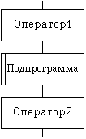
Использование вспомогательных алгоритмов
Еще одним методом, применяемым при разработке сложных алгоритмов, является использование вспомогательных алгоритмов (подпрограмм). Вспомогательные алгоритмы рассматриваются как отдельные блоки, решающие вспомогательные задачи.
В этом случае в основном алгоритме при замещении некоторого функционального блока указывается лишь ссылка на вспомогательный алгоритм, т.е. специальный функциональный блок Предопределенный процесс. Сам же вспомогательный алгоритм оформляется как самостоятельный алгоритм. Таким образом, алгоритм решения всей задачи складывается из основного и множества вспомогательных алгоритмов.

Slide 14
Пример разработки алгоритма с использованием метода пошаговой детализации и вспомогательных алгоритмов

Slide 15
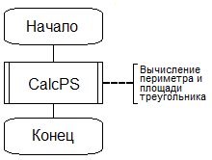
Укрупненная схема алгоритма решения задачи

Slide 16
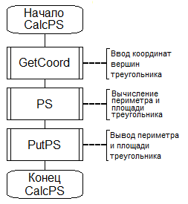
Второй уровень детализации

Slide 17
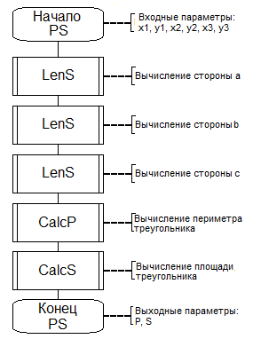
Схема алгоритма процедуры PS

Slide 18
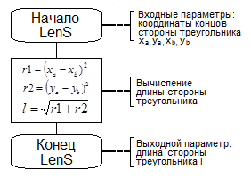
Схема алгоритма процедуры LenS

Slide 19
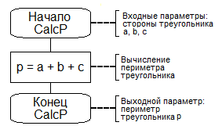
Схема алгоритма процедуры CalcP

Slide 20
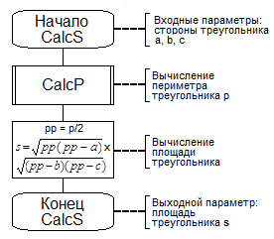
Схема алгоритма процедуры CalcS

Slide 21
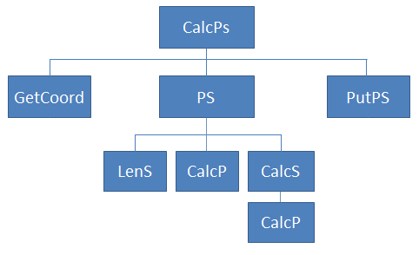
Схема иерархии процедур

